Slide 1
Tabel
Overzicht waarmee we de ontwikkeling van een bepaalde grootheid (of van meerdere grootheden) laten zien.

Slide 2
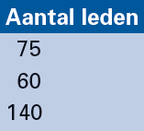
Kolom
Onder elkaar geplaatste
getallen of gegevens.

Slide 3
Rij
Horizontaal geplaatste getallen of gegevens
.

Slide 4
Tabel met enkele ingang
Een tabel waarbij de gepresenteerde gegevens betrekking hebben op één kenmerk.

Slide 5
Tabel met meerdere ingangen
Een tabel waarbij de gepresenteerde gegevens betrekking hebben op meerdere kenmerken.

Slide 6
Vierkantscontrole
We tellen de waarden van de kolommen en rijen op. Vervolgen stellen we het totaal van de kolommen en het totaal van de rijen.
Beide totaaltellingen moeten aan elkaar gelijk zijn.

Slide 7
Vierkantscontrole
totaal onderste rij = totaal meest rechtse kolom

Slide 8
Lijndiagram
In een lijndiagram geven we de verschillende getallen met punten aan, die we vervolgens met lijnstukjes aan elkaar verbinden.
Dit kan met één of meerdere grootheden.

Slide 9
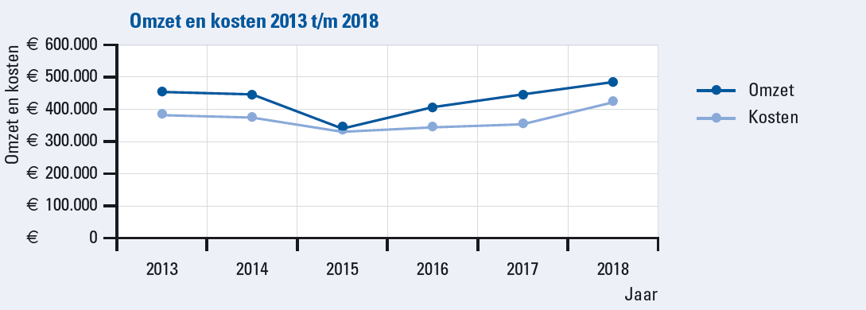
Lijndiagram

Slide 10
Staafdiagram
Het staafdiagram geeft de ontwikkeling van een bepaalde grootheid in de tijd aan.

Slide 11
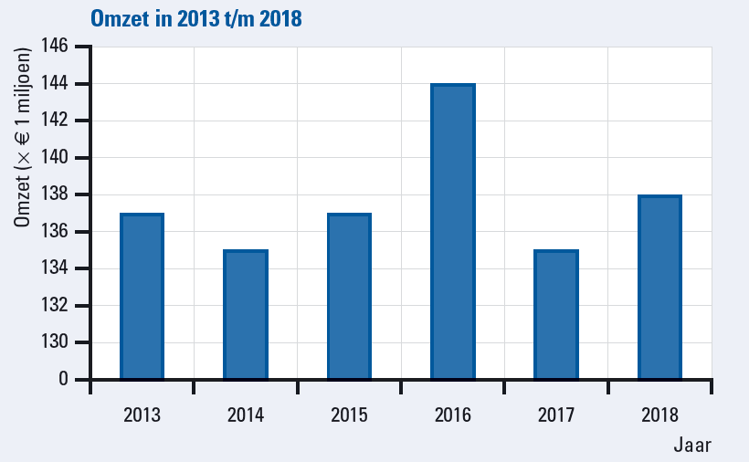
Enkelvoudig staafdiagram
Eén afhankelijke
grootheid.

Slide 12
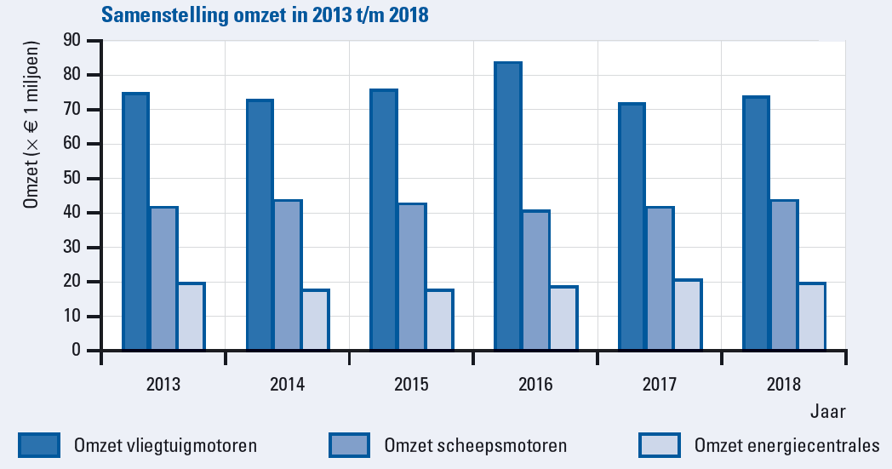
Gekoppeld staafdiagram
Meerdere grootheden in staven naast elkaar.

Slide 13
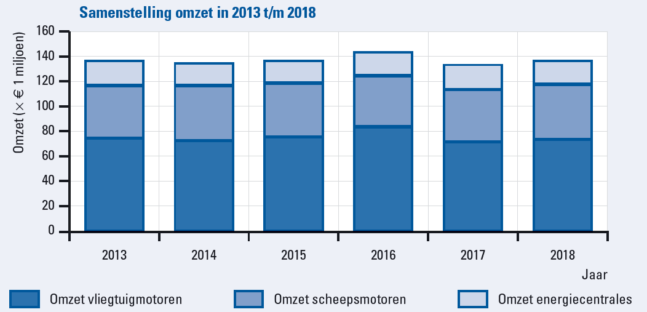
Gestapeld staafdiagram
Samenstelling van een grootheid in één staaf.

